Slide 1
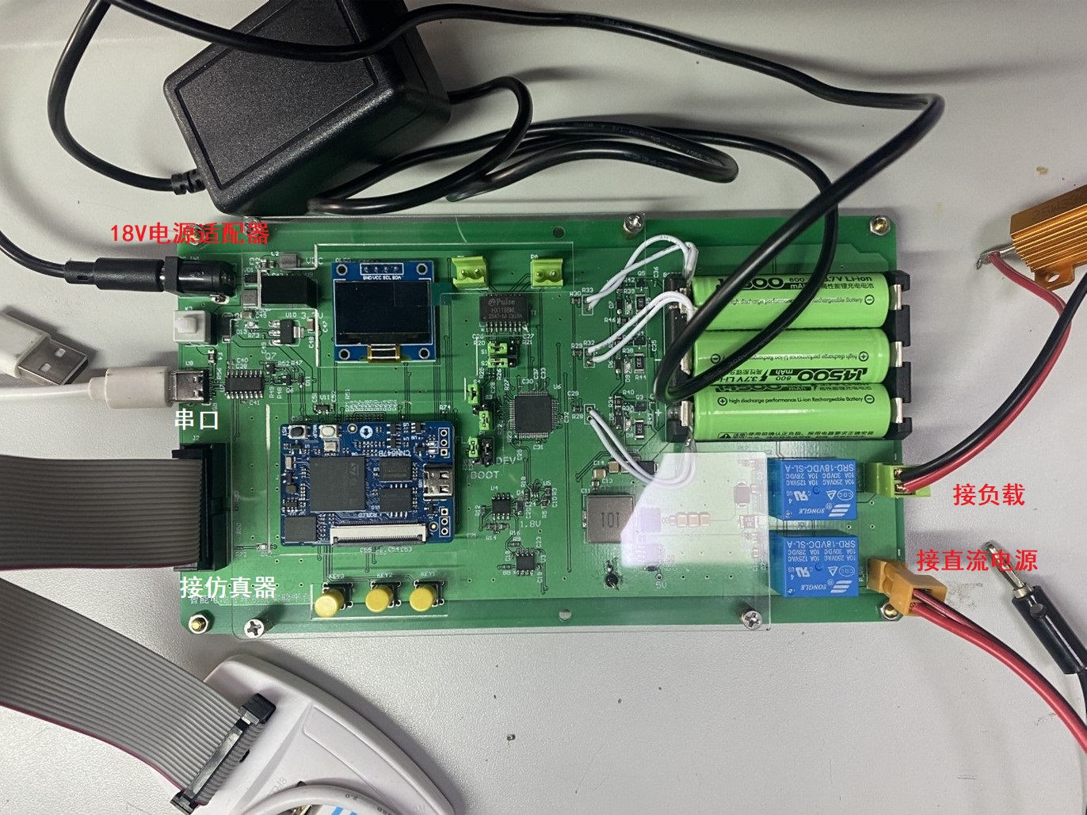
综合实验题 8 ｜ 嵌入式系统综合实验
基于 STM32N6 的
智能 BMS 边缘智能系统设计
从 AFE 驱动、PWM 功率控制到 TinyML 端侧 SOC 估算
课程名称
指导教师
答辩小组
答辩日期
智能 BMS 硬件平台（STM32N647 + ADBMS1818）
嵌入式系统综合实验
＿＿＿＿＿＿
第 ＿ 组
2026 年 ＿＿ 月
基础层
提升层
创新层
嵌入式底层控制 + 边缘 AI 部署 的综合项目
驱动与控制
TinyML 部署
开放选题
含 AI 生成
Notes:
讲解提示：强调本实验不是单一驱动实验，而是“嵌入式底层控制 + 边缘 AI 部署”的综合项目。

Slide 2
实验背景
02 / 24
为什么做这个实验：BMS 与 SOC 估算的痛点
BMS 的核心任务
传统方法与痛点
新路径：边缘智能
状态监测
电压 / 电流 / 温度实时采集
安时积分 + OCV 查表
云端训练：PC 端用实测工况数据训练轻量化神经网络
边缘部署：量化压缩后部署到 MCU / NPU 实时推理
STM32N6 内置 ST Neural-ART NPU（600 GOPS）
“边缘智能”在电池管理终端真正落地
初始 SOC 依赖精确标定
电流采样误差直接进入积分
动态工况 / 温度 / 老化 → 误差持续累积
充放电控制
恒流充放电、功率变换
安全保护
继电器时序、越限保护
SOC 估算
荷电状态，本实验的“智能”核心
误差会累积 → 难以满足高精度管理需求
本实验的逻辑主线：传统 SOC 估算“误差会累积” → 引出提升层任务；STM32N6 内置 NPU，是本实验“边缘智能”的硬件基础。
综合实验题 8 ｜ 基于 STM32N6 的智能 BMS 边缘智能系统设计
STM32N6 × ADBMS1818 × TinyML
Notes:
讲解提示：用“传统方法误差会累积”引出提升层任务；说明 STM32N6 内置 NPU 是本实验“边缘智能”的硬件基础。

Slide 3
实验目标
03 / 24
三层递进的能力培养
基础层决定“系统能不能跑”，提升层决定“智能能不能落地”，创新层决定“方案有没有亮点”。
基础层
AFE 驱动（SPI）· ADC/DMA 多通道采集 · OLED 显示 · TIM1 互补 PWM（100 kHz）· 数字 PI 闭环 · 按键与 UART 通信
系统能不能跑
提升层
数据采集 → 数据预处理 → 模型训练 → 模型量化 → ST Edge AI 部署 → 端侧推理验证（完整 TinyML 工程链路）
智能能不能落地
创新层
模型结构优化与轻量化 或 多工况泛化能力提升（二选一，也可自拟开放选题）
方案有没有亮点
学习产出：系统掌握嵌入式系统开发与边缘 AI 的完整技术链路，具备独立开展智能电池管理算法研究的能力。
综合实验题 8 ｜ 基于 STM32N6 的智能 BMS 边缘智能系统设计
STM32N6 × ADBMS1818 × TinyML
Notes:
讲解提示：告诉学生：基础层决定“系统能不能跑”，提升层决定“智能能不能落地”，创新层决定“方案有没有亮点”。

Slide 4
硬件平台
04 / 24
硬件平台全景：STM32N6 + ADBMS1818
主控
STM32N647 · Cortex-M55 @ 800 MHz · Helium / FPU
NPU
ST Neural-ART Accelerator @ 1 GHz · 600 GOPS
AFE
ADBMS1818：电池电压、温度等高精度采集
电流
INA199A2 + 0.015 Ω 采样电阻（增益 ×50）
功率级
双向半桥 DC-DC · SiZ998DT · 100 kHz
OLED（I2C4）· 按键 · CH340C UART 转 USB
实物标注：18 V 电源适配器 · 串口 · 接仿真器 · 接负载 · 接直流电源（含充/放电继电器）
交互
算力是“片上推理”的前提：数字滤波 + 安时积分 + 神经网络推理都在 N6 上完成
综合实验题 8 ｜ 基于 STM32N6 的智能 BMS 边缘智能系统设计
STM32N6 × ADBMS1818 × TinyML
Notes:
讲解提示：展示文档中的实物图，标注“电源输入、串口、仿真器、负载、直流电源、继电器”等接口。

Slide 5
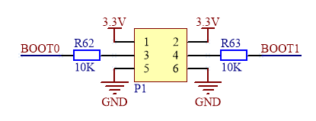
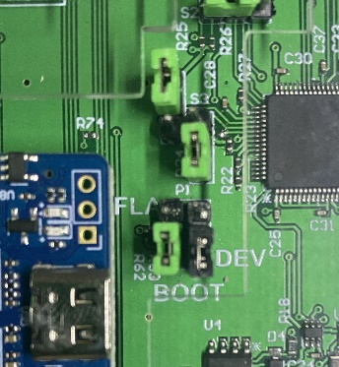
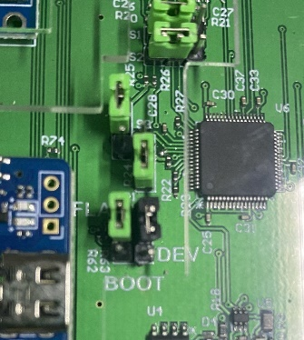
硬件平台 · 第一周的坑
05 / 24
STM32N647 最容易踩的坑：没有片内 Flash
片内无用户可用 Flash —— 程序“烧不进单片机内部”
程序保存在芯片外部的非易失存储器（XSPI Flash）
每次上电由片内 BootROM 决定“从哪里加载、由谁装入 SRAM”
与 STM32F4“烧写片内 Flash、上电即运行”完全不同
BOOT0 / BOOT1 设置电路（图 3）
BOOT1 | BOOT0 | 启动模式 | 行为与实验用途
1（3.3V） | 任意 | Development boot | ST-LINK / J-Link 经 SWD 装载到内部 SRAM → 下载、在线调试
0（GND） | 0（GND） | Flash boot | 从外部 XSPI Flash 加载 FSBL → 复制到 AXI SRAM 独立运行 → 演示验收
(a) Development 跳线
(b) Flash 跳线
1. BOOT 切到 Development boot
2. STM32CubeProgrammer 烧写外部 Flash
3. BOOT 切回 Flash boot
4. 重新上电独立运行
口诀：调试用 DEV，演示用 FLASH，不要混用。
综合实验题 8 ｜ 基于 STM32N6 的智能 BMS 边缘智能系统设计
STM32N6 × ADBMS1818 × TinyML
Notes:
讲解提示：这是学生第一周最容易困惑的点。强调“调试用 DEV，演示用 FLASH，不要混用”。

Slide 6
硬件平台 · 全局地图
06 / 24
开发板资源与引脚地图：先配引脚，再调模块
功能 | 信号 | 引脚 | 模式 / 备注
放电继电器 | SWL_Relay | PG5 | 推挽输出 · 上电 RESET（低），继电器断开
充电继电器 | SWS_Relay | PB5 | 推挽输出 · 上电低；复位后默认 JTDO/TRACESWO，注意复用冲突
UART | USART1_TX / RX | PE5 / PE6 | AF7 推挽 · 115200 8N1 · TX 走 GPDMA1_Ch1，RX 空闲断帧 + DMA
AFE 通信 | SPI5 SCK/MOSI/MISO/CS | PE15/PH7/PH8/PH6 | Mode 3（CPOL=1 / CPHA=2EDGE）· CS 为软件 GPIO，默认高
OLED | I2C4_SCL / SDA | PC10 / PC11 | AF4 开漏 · 片内无上拉，需外接上拉电阻
按键 | KEY1 / KEY2 / KEY3 | PF13/PF14/PF15 | 输入上拉 · 按下为低，需软件消抖
功率 PWM | TIM1_CH2 / CH2N | PA9 / PF7 | 互补输出 · 同时作为 ADC 外部触发（TRGO）源
模拟量 | VB_AD / I_AD / VS_AD / VL_AD | PA0/PA1/PA2/PA10 | ADC1：INP0 / INP1 / — / INP11；ADC2：INP0 / INP1 / INP14 / INP11
建议：在 STM32CubeMX 中对照表 3 / 表 4 一次性完成引脚与复用配置，再逐模块调试 —— 避免“电路没错却因引脚配错而调不通”。
综合实验题 8 ｜ 基于 STM32N6 的智能 BMS 边缘智能系统设计
STM32N6 × ADBMS1818 × TinyML
Notes:
讲解提示：建议学生在 CubeMX 中对照表 3、表 4 一次性配置引脚；提醒 PB5 复位后默认 JTDO/TRACESWO，注意复用冲突。

Slide 7
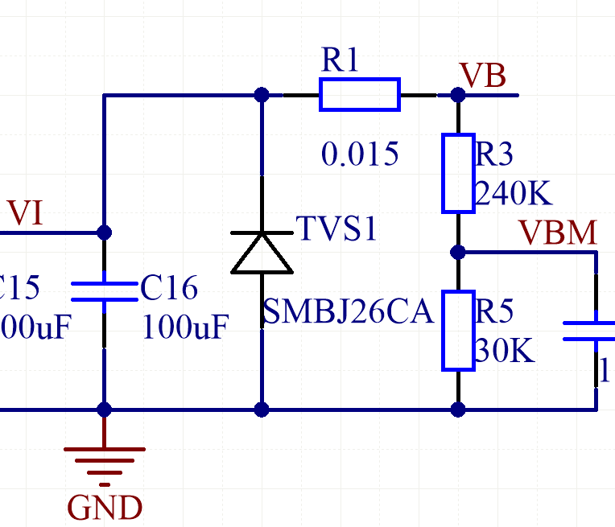
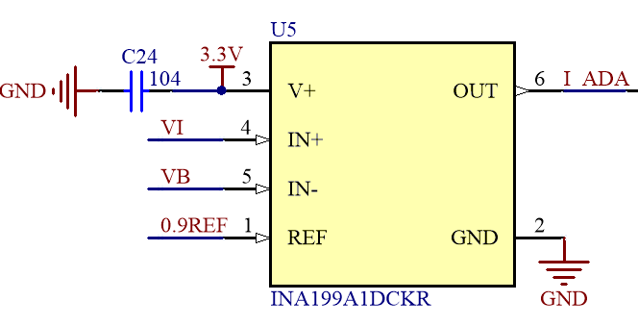
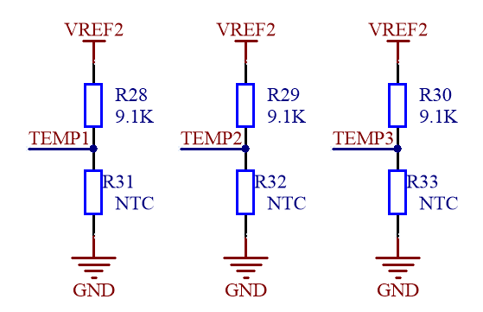
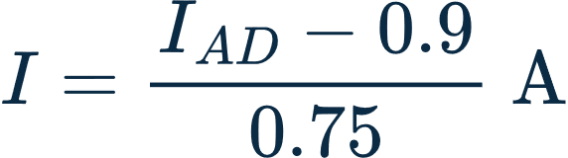
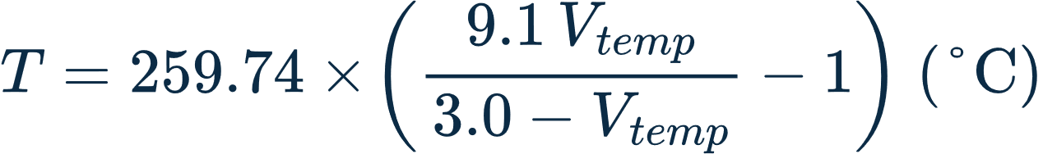
基础层 · 任务 1
07 / 24
AFE 采集链路：电压 / 电流 / 温度
任务内容
基于 SPI 编写 ADBMS1818 驱动（Mode 3，软件 CS）
读取单节电池电压、回路电流、电池温度
先分别验证电压 / 电流 / 温度单点读数，再合并显示
电流方向符号要在充电 / 放电中分别验证
0.015 Ω 采样电阻（左）与 INA199 放大（右），输出 I_AD
电流换算（INA199，增益 ×50，R = 0.015 Ω）
充电：I_AD > 0.9 V
放电：I_AD < 0.9 V
温度换算（PT1000 + 9.1 kΩ 上拉，VREF2 = 3.0 V 激励）
温度测量：PT1000 + 9.1 kΩ 上拉分压，送 AFE GPIO 通道（图 8）
OLED @ 1 Hz：volt x.xxV | curr x.xxA | temp xx.x
综合实验题 8 ｜ 基于 STM32N6 的智能 BMS 边缘智能系统设计
STM32N6 × ADBMS1818 × TinyML
Notes:
讲解提示：强调先分别验证电压、电流、温度单点读数，再合并显示；电流方向符号要在充电 / 放电中验证。

Slide 8
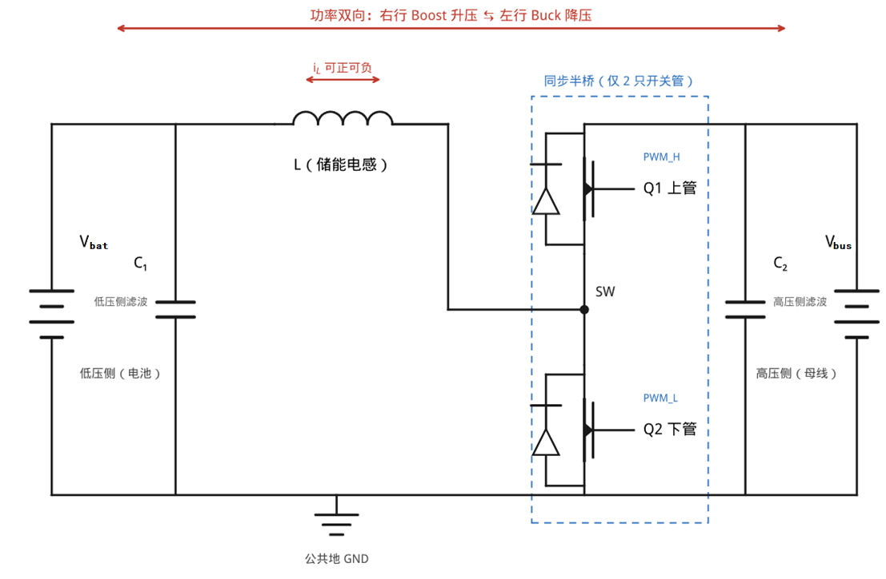
基础层 · 任务 2
08 / 24
100 kHz 互补 PWM 与双向功率级
TIM1 输出互补 PWM（CH2 / CH2N），频率 100 kHz，驱动半桥 MOSFET
充电 Buck：母线 → 电池
放电 Boost：电池 → 母线，方向由电流给定符号控制
两管绝不能同时导通（母线直通短路）
死区说明
EG3112 半桥驱动芯片自带死区，TIM1_CH2 / CH2N 可不设死区。
双向半桥 DC-DC 拓扑：Q1 / Q2（SiZ998DT）交替导通，L 为储能电感（图 10）
fsw
电感 L
C1 = C2
Rdson
100 kHz
100 μH
324.3 μF
≈22 mΩ
综合实验题 8 ｜ 基于 STM32N6 的智能 BMS 边缘智能系统设计
STM32N6 × ADBMS1818 × TinyML
Notes:
讲解提示：讲清“同一对开关管，切换方向只需改变电流给定符号”，为 PI 共用一套算法做铺垫。

Slide 9
基础层 · 任务 2-1
09 / 24
开环调试：占空比扫描与理论对比
配置 TIM1 时基、互补通道、CCR 动态更新
占空比 40%～90%，10% 步进扫描
记录占空比 — 输出电压 / 电流曲线
与 Buck / Boost 理论关系对比（右图）
放电接指定阻值负载，充电接指定直流电源
开环确认功率级正常后，才能进入闭环
负载固定为33欧姆，则放电电流需限定在0.5A~0.8A
充电 Buck 理论关系：Vbat = D × Vbus（示例 Vbus = 18 V）
为什么要保存开环记录？
开环测试记录和示波器波形是评分点，也是后续 PI 调试的基线。
综合实验题 8 ｜ 基于 STM32N6 的智能 BMS 边缘智能系统设计
STM32N6 × ADBMS1818 × TinyML
Notes:
讲解提示：提醒学生保存开环测试记录和示波器波形；这是评分点，也是后续 PI 调试基线。

Slide 10
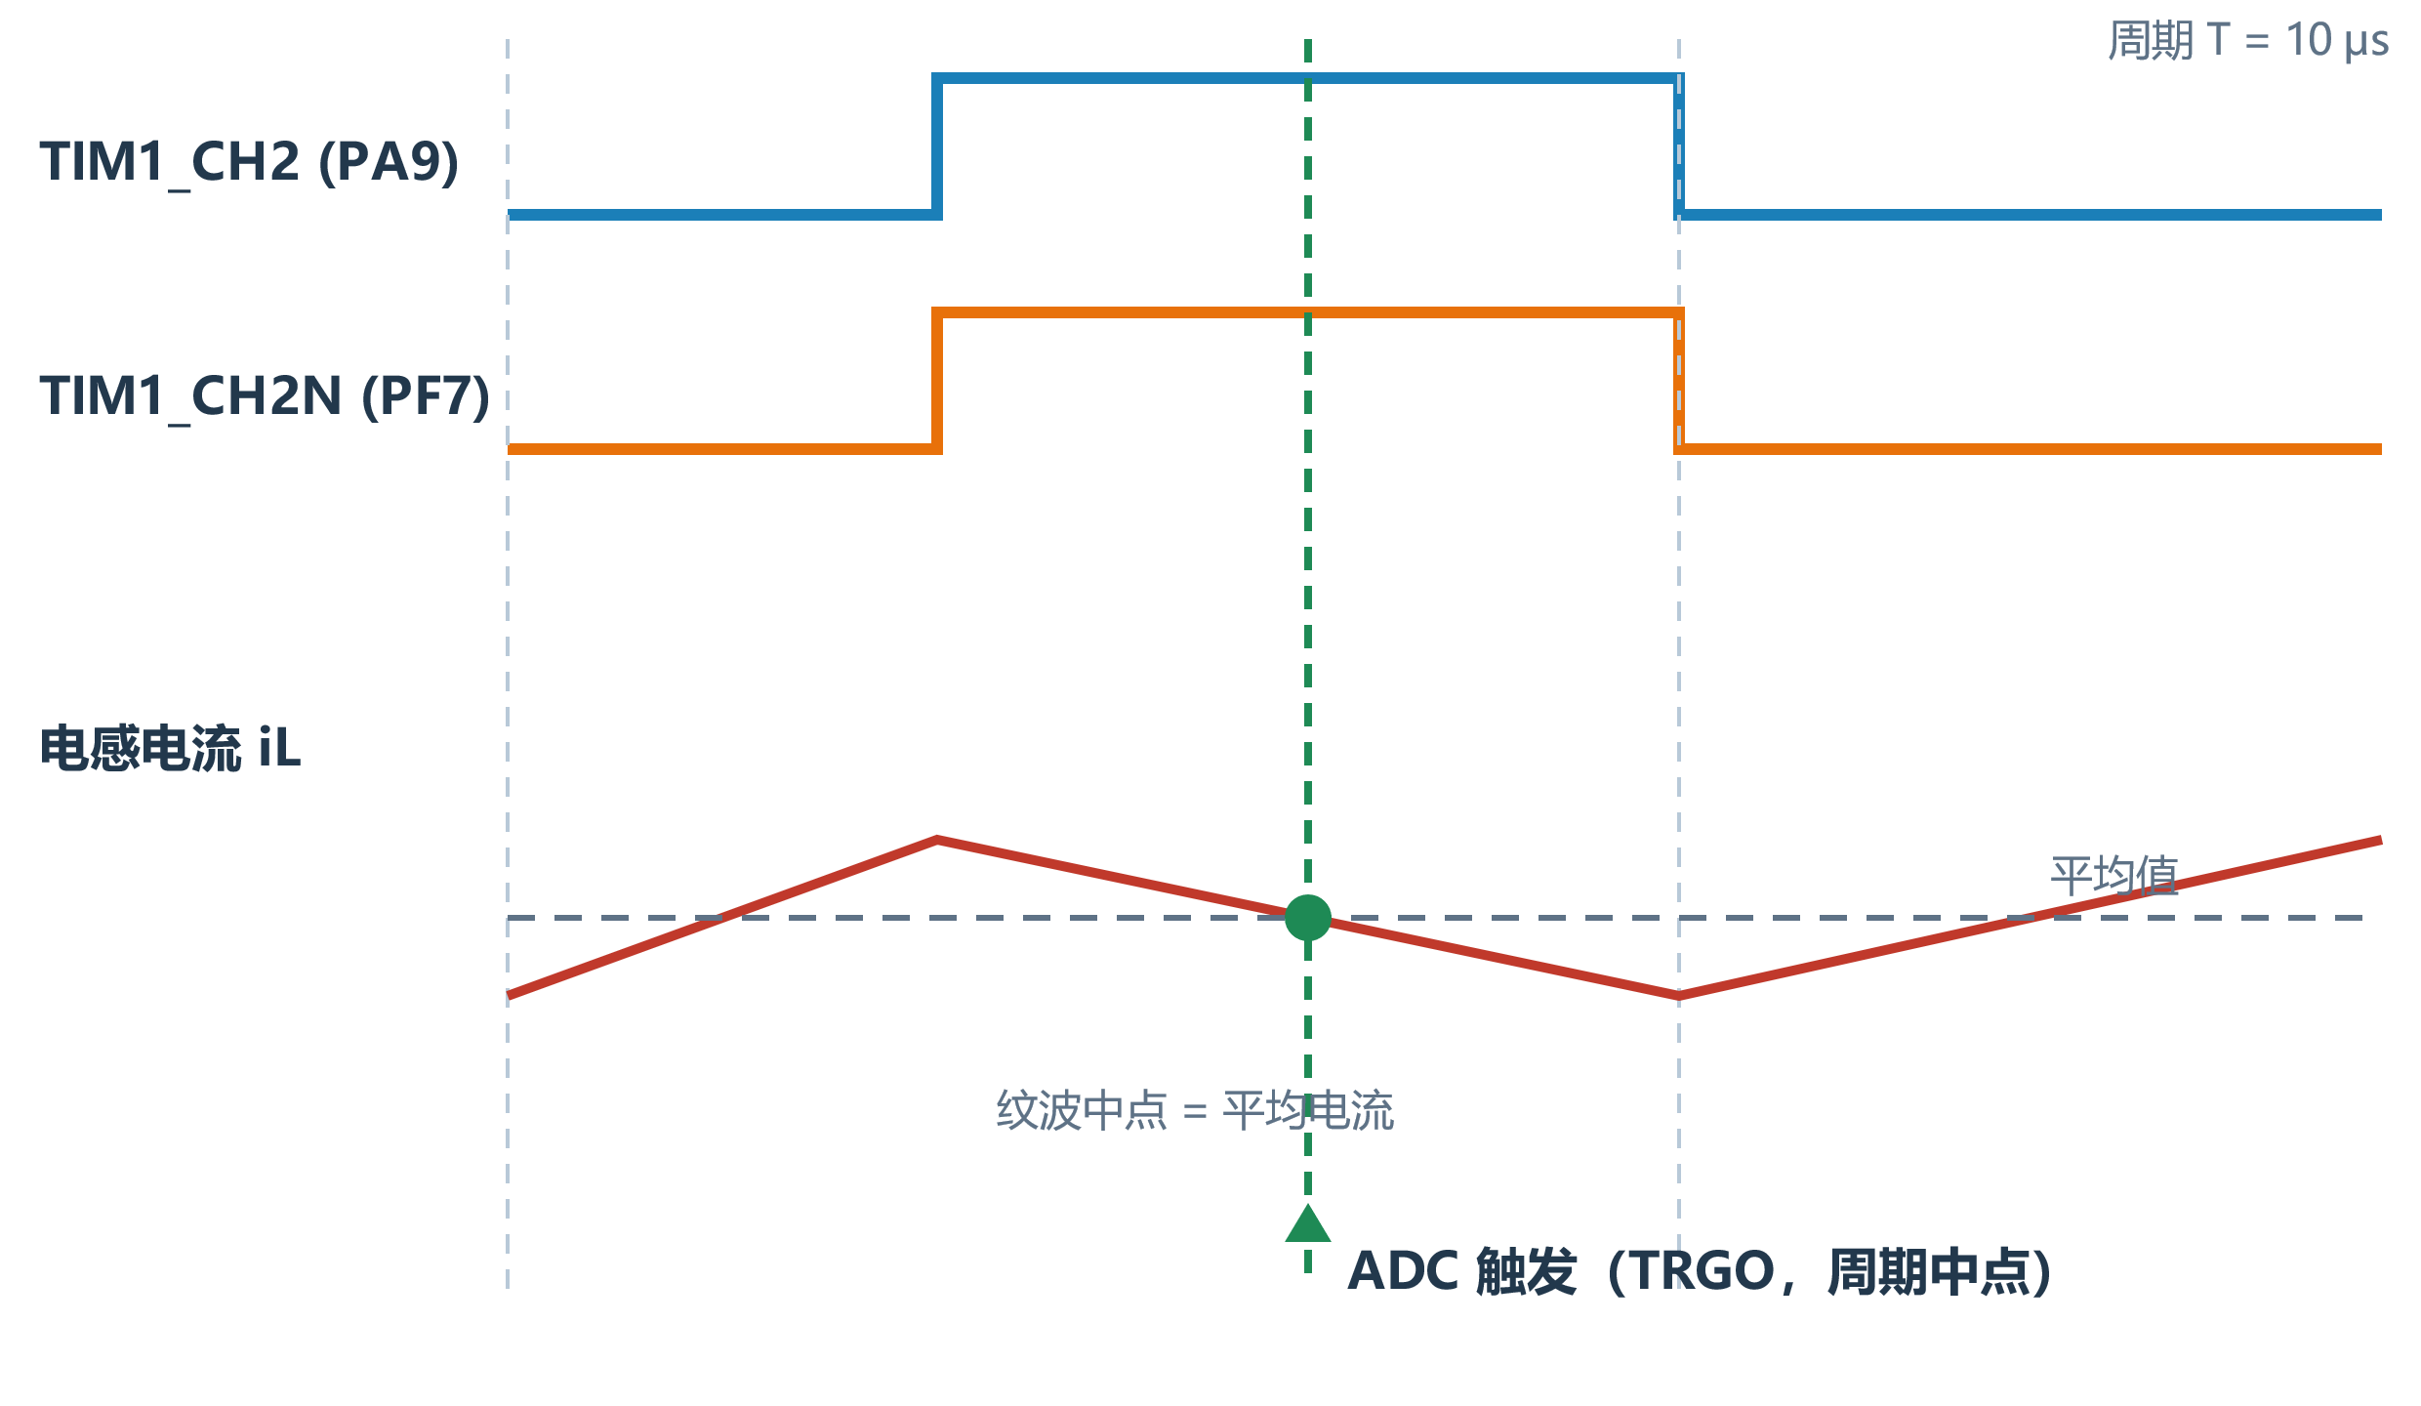
基础层 · 任务 2-2
10 / 24
ADC 采样时序与反馈标定
ADC 触发源与 TIM1 溢出（周期中点）事件对齐
周期中点采样 ≈ 电感电流纹波中间值 ≈ 平均电流(中央对齐模式，更新事件作为TRGO触发ADC，RepetitionCounter = 1)
ADC 结果按标定系数换算为实际电压 / 电流（PI 反馈量），在ADC中断回调函数中计算PI。
多通道 + DMA 非阻塞采集（VB / I / VS / VL）
可选一阶低通滤波：截止频率取开关频率的 1/10～1/5，但会引入相位滞后（Kp 需相应减小）
周期中点采样示意（D = 0.6）
一次转换即得控制所需的平均电流，无需额外滤波
先标定，再控制：用万用表 / 直流电源标定 VB、I、VS、VL 通道
综合实验题 8 ｜ 基于 STM32N6 的智能 BMS 边缘智能系统设计
STM32N6 × ADBMS1818 × TinyML
Notes:
讲解提示：用“为什么在周期中点采样”解释一次转换即可拿到控制所需平均电流，减少额外滤波。

Slide 11


基础层 · 任务 2-3
11 / 24
数字 PI 恒流闭环（控制频率 = PWM 频率 = 100 kHz）
1. 采样
在定时中断中完成闭环流程
实现要点与参数（先估算、再微调）
2. 计算误差
充 / 放电两个电流环共用同一套 PI 算法，仅给定符号不同
占空比限幅 40%～90%；积分项独立限幅
抗积分饱和（clamping）：u 被限幅时停止累积积分
大阶跃 / 启动时若积分饱和 → 撤除后大超调
3. PI 运算
4. 限幅
5. 更新 CCR
示例：Kp ≈ 0.07～0.08，Ki ≈ 90～175
按实测母线电压重算并微调
PI 输出限幅后直接写入 TIM1 CCR
电流环开环穿越频率取开关频率的 1/10～1/20，PI 零点置于 1/10 fs 附近
充电恒流：给定 = +Iref；放电恒流：给定 = −Iref（方向由电流符号决定）
综合实验题 8 ｜ 基于 STM32N6 的智能 BMS 边缘智能系统设计
STM32N6 × ADBMS1818 × TinyML
Notes:
讲解提示：强调“先估算、再微调”；大阶跃或启动时若积分饱和会出现大超调。

Slide 12
基础层 · 任务 3
12 / 24
模式切换、显示与上位机通信
按键交互
OLED 扩展显示
UART 通信（115200 8N1）
KEY 切换恒流充电 CHG / 恒流放电 DSG
固定步长 50 mA 或 100 mA 增减电流设定
设定值直接写入 PI 给定端
软件消抖（按下为低，输入上拉）
工作模式：恒流充电 / 恒流放电
电流设定值（实时更新）
实测电压 / 电流 / 温度（1 Hz 刷新）
在任务 1 显示基础上扩展
1 Hz 上传：电压 / 电流 / 温度 / 工作模式
上位机显示各项测量参数
上位机下发电流设定指令 → 下位机更新 PI 给定
建议：简单定长帧协议（示例）
先本地按键闭环稳定，再联调上位机远程设定
帧头 0xAA
命令 / 模式
数据域（V / I / T / Iref）
校验（SUM / CRC8）
帧尾 0x55
综合实验题 8 ｜ 基于 STM32N6 的智能 BMS 边缘智能系统设计
STM32N6 × ADBMS1818 × TinyML
Notes:
讲解提示：建议设计简单定长帧协议；先本地按键闭环稳定，再联调上位机远程设定。

Slide 13
基础层 · 路线图
13 / 24
基础层调试路线与验收清单
1
BOOT / 下载 / 串口 / OLED
2
SPI 读 AFE
3
TIM1 互补 PWM
最小系统先跑通
单点验证电压 / 电流 / 温度
波形正确 + 开环扫描
4
ADC 触发与标定
5
PI 闭环恒流充 / 放电
6
按键 / OLED / UART 联调
周期中点采样 + 系数换算
抗饱和 + 限幅 + 阶跃验证
交互与远程设定
强调“分模块验收”，不要一次性全系统联调；每个模块留下可复现记录。
验收材料：
✓ 开环 / 闭环测试记录
✓ OLED 显示截图
✓ 串口数据截图
✓ 示波器波形图
✓ 完整代码工程
综合实验题 8 ｜ 基于 STM32N6 的智能 BMS 边缘智能系统设计
STM32N6 × ADBMS1818 × TinyML
Notes:
讲解提示：强调“分模块验收”，不要一次性全系统联调；每个模块留下可复现记录。

Slide 14
提升层
14 / 24
TinyML 工程范式：从数据到端侧推理
数据采集
数据预处理
模型训练
模型量化
ST Edge AI 部署
端侧推理验证
PC 端：训练
MCU / NPU 端：推理
工程范式
AI 使用边界
PC 端训练 → 量化压缩 → MCU / NPU 端实时推理：“云端训练、边缘部署”。
核心数据、训练、量化、部署、误差评估必须学生独立完成
AI 可辅助清洗、搭模型、调试、文档
需记录：提示词、生成内容、人工修改
AI 是助手，不是“代做”；关键实验数据必须实测。
综合实验题 8 ｜ 基于 STM32N6 的智能 BMS 边缘智能系统设计
STM32N6 × ADBMS1818 × TinyML
Notes:
讲解提示：明确 AI 使用边界：AI 是助手，不是“代做”；关键实验数据必须实测。

Slide 15
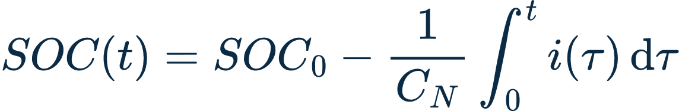
提升层 · 步骤 1-2
15 / 24
数据采集与 SOC 标签生成
实验与数据采集
标签生成与数据集划分（Python）
用 BMS 板做恒流充 / 放电完整过程实验
电阻负载，上位机记录数据并导出 CSV
CSV 字段：电压、电流、温度（+ 时间戳）
上位机软件：开始测量 → 自动录制 → 导出 CSV
安时积分
导入 CSV
安时积分 → 基准 SOC 标签
归一化
8 : 2 划分训练 / 验证集
BMS_Data_20261016_093000.csv
归一化让模型训练更稳定；划分比例按任务书要求 8:2
实验前先检查
时间戳与采样周期是否均匀、电流方向符号是否正确（充电为正 / 放电为负）
安时积分初值 SOC0 与电池容量 CN 的标定方法要在报告中说明
综合实验题 8 ｜ 基于 STM32N6 的智能 BMS 边缘智能系统设计
STM32N6 × ADBMS1818 × TinyML
Notes:
讲解提示：提醒学生检查时间戳、采样周期、电流方向符号；安时积分初值和容量标定要说明。

Slide 16
提升层 · 步骤 3
16 / 24
模型训练与评估
模型设计（针对恒流充 / 放电简单工况）
预测 SOC 与基准 SOC 拟合示意（验证集）
模型：CNN
输入：V / I / T
输出：SOC 估算值
损失：MSE 优化器：Adam
记录训练集与验证集 RMSE
必须留存的产物
训练脚本 · 模型文件 · 数据划分 · 评估结果（RMSE 数值与曲线）
不要只看训练集 RMSE：验证集曲线与误差分布更能说明泛化能力
示例曲线：验证集 RMSE ≈ 0.7%（示意）
综合实验题 8 ｜ 基于 STM32N6 的智能 BMS 边缘智能系统设计
STM32N6 × ADBMS1818 × TinyML
Notes:
讲解提示：不要只看训练集 RMSE；验证集曲线和误差分布更能说明泛化能力。

Slide 17
提升层 · 步骤 4-5
17 / 24
量化与 ST Edge AI Core 部署
训练框架模型
导出 ONNX
ST Edge AI Core 导入
生成 .c / .h
移植到 BMS 工程
TensorFlow / PyTorch
标准化模型格式
校验算子与内存
C 模型数组 + 推理函数
源文件 / 头文件 / 链接配置
目标
部署后自检
int8 量化（PTQ 训练后量化）
关注：模型大小（KB）与推理时间（ms）
工程编译通过：源文件、头文件路径、内存 / 链接配置
输入输出张量可调用，推理函数返回正常
常见失败原因（部署 / 精度对不上先查这里）
输入输出张量格式不一致 ｜ 归一化参数与训练时不一致 ｜ 内存 / 链接配置不满足模型需求 ｜ 量化前后精度未对比
综合实验题 8 ｜ 基于 STM32N6 的智能 BMS 边缘智能系统设计
STM32N6 × ADBMS1818 × TinyML
Notes:
讲解提示：量化前后要对比精度；部署失败常见原因是输入输出张量格式、归一化参数、内存配置不一致。

Slide 18
提升层 · 步骤 6
18 / 24
端侧推理验证与误差评估
当前 V / I / T
执行推理函数
SOC @ 10 Hz 上传
对比基准 SOC
误差评估
1 Hz 测量数据流
MCU / NPU 端
UART → PC
PC 端安时积分
端侧部署误差
推理时间
模型大小
精度对比
ms / 次
KB / MB
RMSE / 最大误差
NPU 加速前后对比
量化前后对比
MCU 端 vs PC 基准
注意
“10 Hz SOC 上传”与“1 Hz 测量数据流”是两条不同频率的数据流； 注意串口带宽与帧协议设计，避免数据流互相阻塞。
综合实验题 8 ｜ 基于 STM32N6 的智能 BMS 边缘智能系统设计
STM32N6 × ADBMS1818 × TinyML
Notes:
讲解提示：强调“10 Hz 上传”和“1 Hz 测量数据流”不同；注意串口带宽和帧协议设计。

Slide 19
创新层 · 选做
19 / 24
创新层：可选方向与成果形式
方向 1 ｜ 模型结构优化与轻量化
方向 2 ｜ 多工况泛化能力提升
参数辨识 + 扩展卡尔曼滤波（EKF）
LSTM 加 安时累积
HPPC、DST 等复杂工况数据增强
上位机已内置恒流循环 / HPPC / DST 自动工况
成果形式：精度 / 模型大小 / 推理时间对比数据，或多工况测试数据 + 改进模型与部署代码。
选题建议：小而具体、能形成对比数据；创新层加分（+10），但不建议牺牲基础层稳定性。
综合实验题 8 ｜ 基于 STM32N6 的智能 BMS 边缘智能系统设计
STM32N6 × ADBMS1818 × TinyML
Notes:
讲解提示：选题要小而具体，能形成对比数据；创新层加分但不建议牺牲基础层稳定性。

Slide 20
进度计划
20 / 24
时间安排与阶段产出
周次 | 主题 | 核心任务 | 阶段产出
第 9 周 (4学时) | 基础层任务实现 | ADBMS1818 / ADC / DMA / OLED 驱动；TIM1 互补 PWM 与死区配置；开环占空比扫描 | 方案初稿、分工表、AI 使用计划、开环测试记录
第 9-10 周 (6学时) | 基础层任务实现 | 数字 PI 恒流充 / 放电；按键与 UART 通信联调 | 基础层代码、开环 / 闭环测试记录、OLED 与串口截图
第 11-12 周 (6学时) | AI 辅助提升层 | 恒流充/放电数据采集与 CSV 导出；安时积分 SOC 标签、归一化与 8:2 划分；CNN/NARX 训练与 RMSE 评估；ONNX 导出、ST Edge AI 生成 C 代码；移植 STM32N6 并 10 Hz 上传对比 | 数据集、训练脚本与模型、ONNX / C 代码、端侧验证数据与误差分析、AI 使用记录
第 12 周 (2学时) | 报告·验收·答辩 | 集中验收与答辩；总结反馈 | 设计报告（含 AI 使用记录）、答辩 PPT
里程碑提醒：第 11 周前必须拿到可用 CSV，否则模型训练会挤压部署时间。
综合实验题 8 ｜ 基于 STM32N6 的智能 BMS 边缘智能系统设计
STM32N6 × ADBMS1818 × TinyML
Notes:
讲解提示：建议学生按周设置里程碑；第 11 周前必须拿到可用 CSV，否则模型训练会挤压部署时间。

Slide 21
考核评价
21 / 24
评分标准：把分数映射到可交付物（满分 100 + 创新 10）
分数解读
PWM + PI 闭环（25 分）是最大单项，决定“系统能不能跑”
报告 + 答辩（30 分）占比最高，过程材料要齐全
提升层三个 10 分：训练导出 / 量化部署 / 端侧联调
创新拓展为加分项（+10），量力而行
得分证据：
过程记录、截图、数据表都是评分依据 —— 边做边留档。
综合实验题 8 ｜ 基于 STM32N6 的智能 BMS 边缘智能系统设计
STM32N6 × ADBMS1818 × TinyML
Notes:
讲解提示：提醒“系统联调稳定”和“报告答辩”占比高；过程记录、截图、数据表都是得分证据。

Slide 22
学术诚信
22 / 24
AI 使用规范与学术诚信
AI 可用于
必须记录
必须独立完成
辅助手段
全程可追溯
诚信底线
数据清洗
模型搭建建议
代码调试
文档整理
关键提示词
AI 生成内容
人工修改情况
报告中单列“AI 使用记录”
核心实验数据
模型训练
量化部署
误差评估
十二字原则：能使用、要记录、可追溯、可验证、可复现。
综合实验题 8 ｜ 基于 STM32N6 的智能 BMS 边缘智能系统设计
STM32N6 × ADBMS1818 × TinyML
Notes:
讲解提示：明确“能用 AI，但要可追溯、可验证、可复现”。

Slide 23
工程实践
23 / 24
调试锦囊与安全规范
调试锦囊
安全规范（必须遵守）
顺序：先电源 → 再通信 → 后功率；先开环 → 再闭环
继电器顺序：充电先闭合充电继电器、断开放电继电器；放电反之
电压越限下位机拒绝进入并提示 VS_ERROR / VB_ERROR，按提示查接线
测试中不要插拔串口线，不要随意同步参数
示波器观察点：PWM 互补波形、死区 / 驱动波形、电感电流纹波
串口打不开：检查线缆、CH340C 驱动、端口占用
异常发热、异味、读数异常 → 立即停止并断电
功率级调试：限流电源 + 先低压、低占空比
先接线检查无误，再上电并打开软件
离开时：先停止测量 → 关闭串口 → 断电拆线
长时间测试前确认电池电量、散热与接线端子温度
改完参数必须点击【同步参数到下位机】才生效
综合实验题 8 ｜ 基于 STM32N6 的智能 BMS 边缘智能系统设计
STM32N6 × ADBMS1818 × TinyML
Notes:
讲解提示：安全页必须讲；功率级调试建议限流电源、先低压低占空比。

Slide 24
总结
24 / 24
总结与答辩建议
底层驱动与功率控制
TinyML 部署链路
创新对比
主线 1
主线 2
主线 3
答辩展示清单
报告结构
系统框图（硬件 + 数据流）
关键波形（PWM / 电流纹波 / 阶跃响应）
OLED / 串口截图
SOC 拟合曲线（预测 vs 基准）
端侧误差表 + 模型大小 / 推理时间
1. 背景与方案
2. 硬件与驱动
3. 控制算法
4. 数据与模型
5. 部署与验证
6. 创新点
7. AI 使用记录
8. 总结
一句话总结：让 BMS 从“会采集、会控制”走向“会估算、会学习”。
综合实验题 8 ｜ 基于 STM32N6 的智能 BMS 边缘智能系统设计
STM32N6 × ADBMS1818 × TinyML
Notes:
讲解提示：最后用一张“交付物清单”收尾，方便学生自查。

